Slide 1
স্বাগতম

Slide 2
শিক্ষক পরিচিতি
মোঃ হারুন অর রশিদ
সহকারি শিক্ষক (আইসিটি)
জোত আতাউল্যা দাখিলল মাদ্রাসা
গোপালপুর,টাংগাইল।

Slide 3
বিষয়: বাংলা ১ম পত্র
শ্রেনী: ৮ম
বিষয়: এবারের সংগ্রাম স্বাধীনতার সংগ্রাম।

Slide 4
শিখনফল
১। লেখকের পরিচয় বলতে পারবে।
২। স্বাধীনতা সংগ্রামে তার কী ভুমিকা ছিল তা বর্ণনা করতে পারবে।
৩। বাংলাদেশের সাথে পাকিস্থানের যে বৈষম্য কী ছিল তা ব্যাখ্যা করতে পারবে।

Slide 5
এই ছবিতে কী দেখতে পাচ্ছো ।

Slide 6
এই ছবিতে কী দেখতে পাচ্ছো ।

Slide 7
এবারের সংগ্রাম স্বাধীনতার সংগ্রাম।

Slide 8
লেখক পরিচিতি
জন্ম
১৯২০,১৭মার্চ
জন্ম স্থান
টুঙ্গীপাড়া
পিতার নাম
লুৎফর রাহমান
মৃত্যঃ
১৯৭৫,১৫ আগস্ট
মাতার নাম
সাহেরা খাতুন

Slide 9
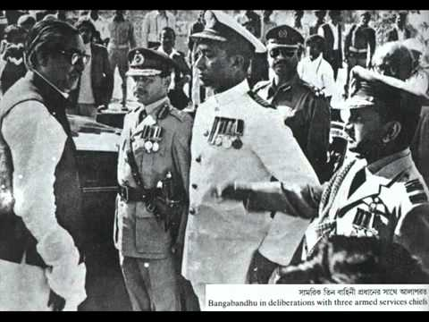
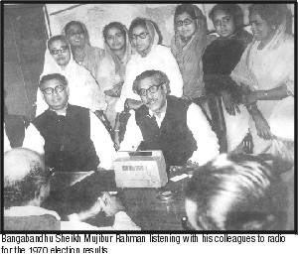

Slide 10
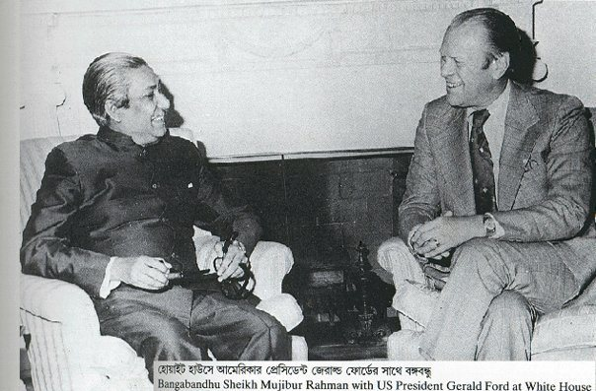
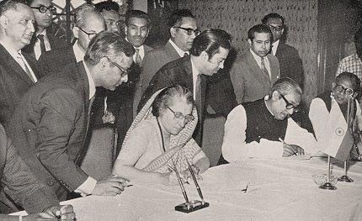

Slide 11
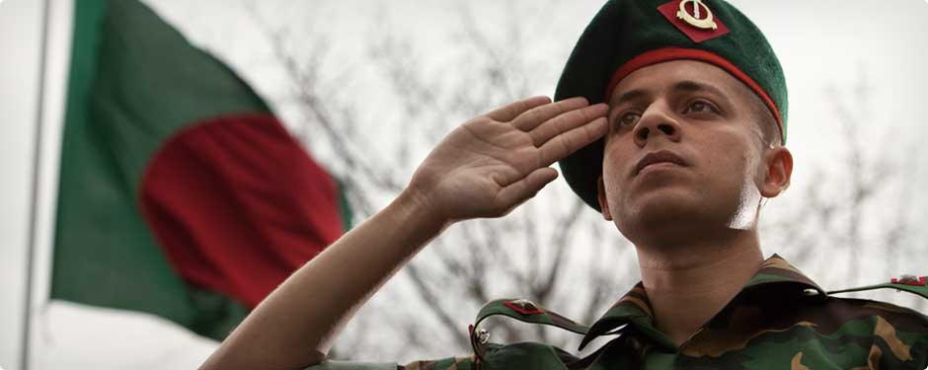
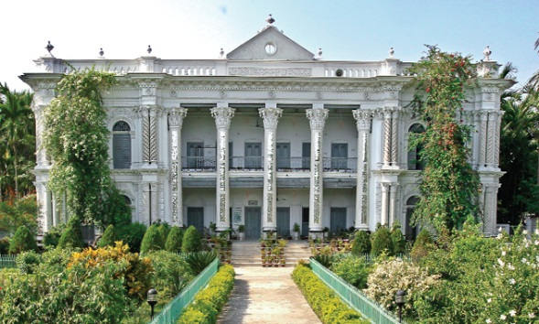
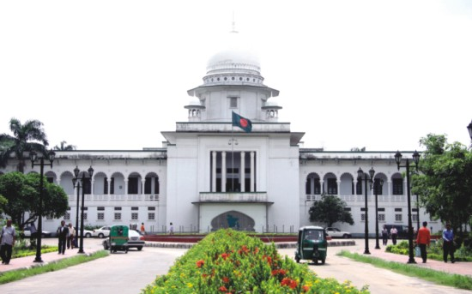
শব্দার্থ
মার্শাল-ল=
হাই কোর্ট=
জজ কোর্ট=

Slide 12
৭ই মাচের্র ভাষণ কী ছিল।
স্বাধীনতার ডাক,
সাধারণ মানুষের অধিকার আদায়, বিদেশীদের শোষণ থেকে মুক্তি লাভ।

Slide 13
দলীয় কাজ
ক- দল
৭ই মাচের্র ভাষণে মুজিবর রহমান কী কী বলেছিলেন।
খ- দল
বঙ্গবন্ধুর ভাষণটি “ঐতিহাসিক ভাষণ” বলার অন্যতম কারণগুলো উল্লেখ কর।

Slide 14
মূল্যায়ন
১। কোন তারিখে শেখ মুজিবর রহমান রেসকোর্স ময়দানে ভাষণ দিয়েছিল?
২। তৎকালীন পাকিস্থানের প্রধান মন্ত্রীর নাম কী ছিল?
৩। এবারের সংগ্রাম স্বাধীনতার সংগ্রাম কে বলেছেন।

Slide 15
বাড়ীর কাজ
“বঙ্গবন্ধুর ভাষণটি নানা ঐতিহাসিক আন্দলোনর ফলশ্রুতি”- বিষয়টি ব্যাখ্যা কর।

Slide 16
ধন্যবাদ

